Slide 1


Digital infrastruktur for ombruk
Notes:
"Vi er Loopfront – en løsning utviklet for å gjøre ombruk praktisk mulig i stor skala. Vi støtter hele prosessen, fra kartlegging til gjennomføring og rapportering

Slide 2
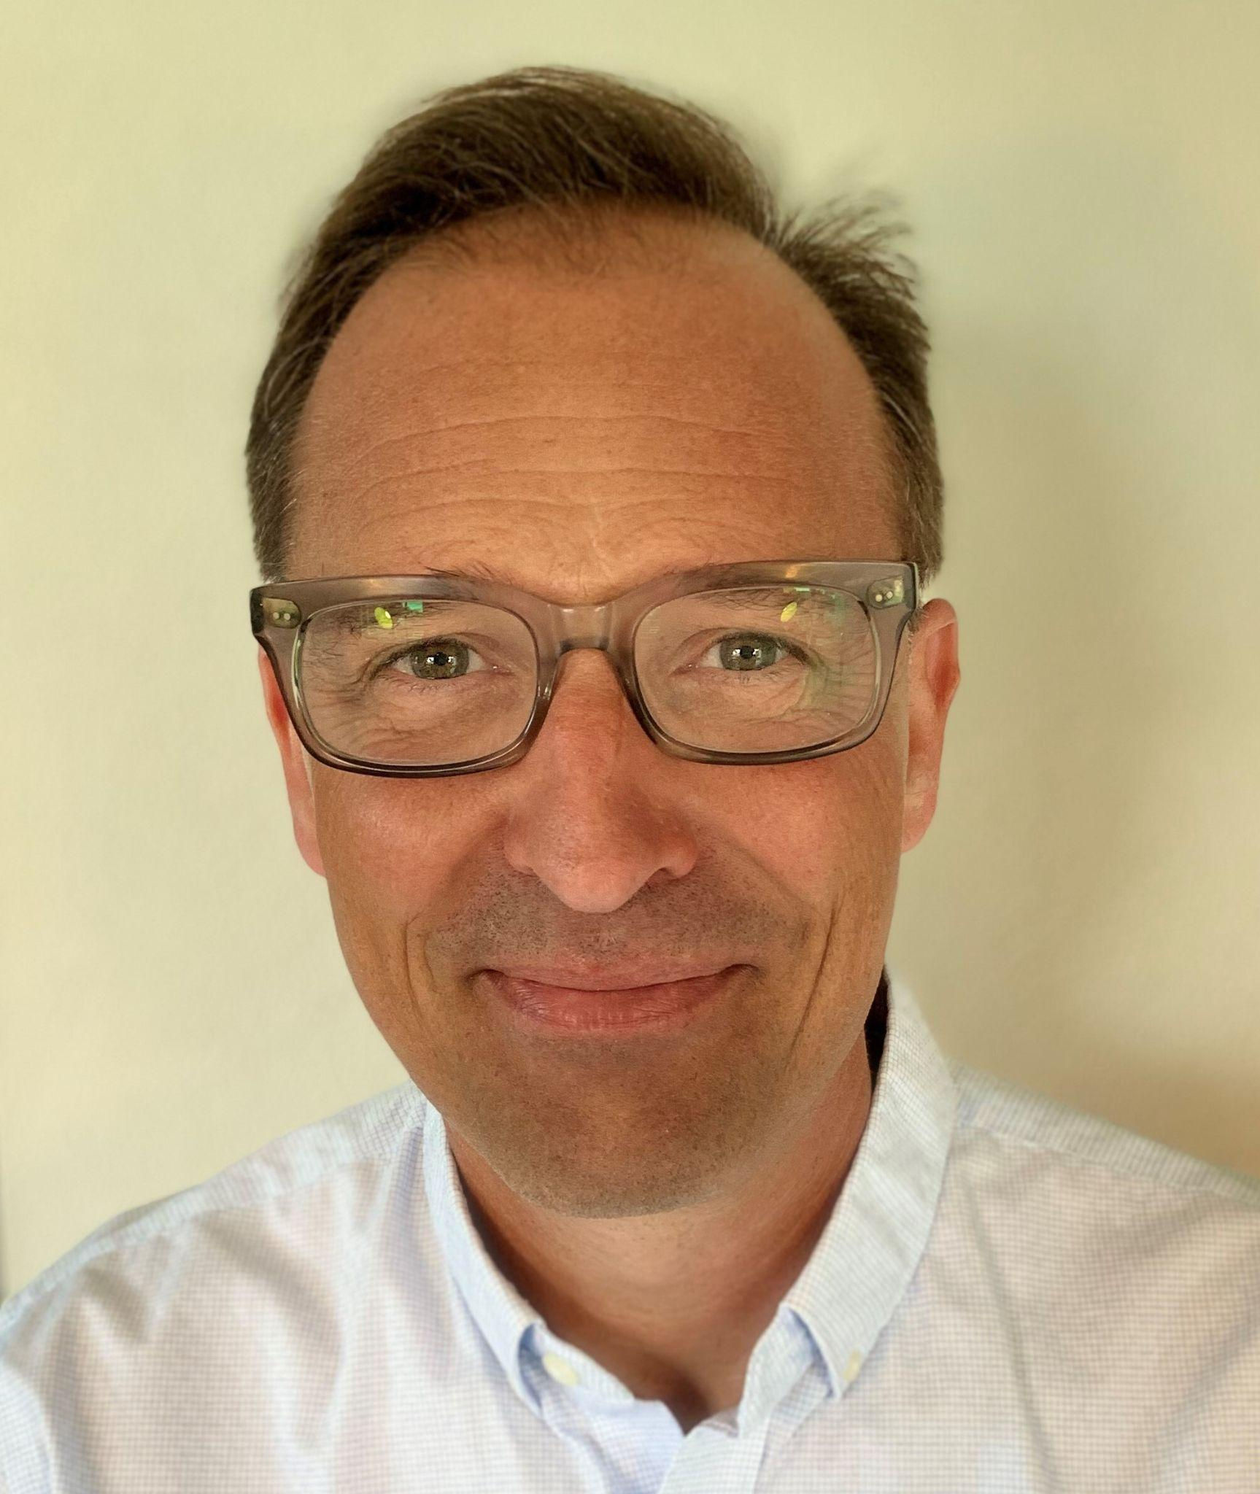
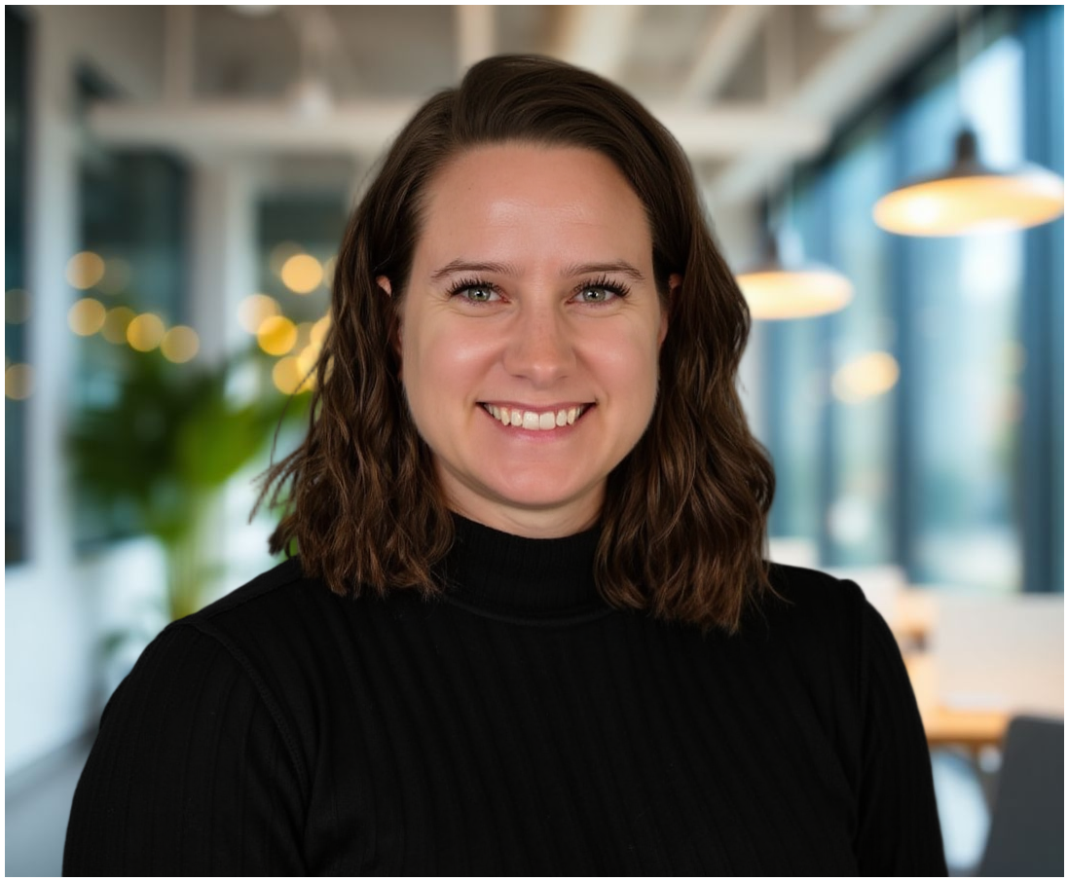
Hvem er vi?
Knut Sverre Westby
KAM
Taru Holm
Kommersiell leder
knut@loopfront.com
taru@loopfront.com

Slide 3





For å muliggjøre en sirkulær økonomi, må alle deler av samfunnet endre atferd.
Avfallsgenerering i Norge, 2023
Forbruker
20%
80%
PRIVAT OG OFFENTLIG SEKTOR
Kilde: https://www.ssb.no/natur-og-miljo/avfall/statistikk/avfallsregnskapet/artikler/okning-i-avfallsmengden-i-2023
Notes:
Byggsektoren står for store utslipp, og over 80 % av avfallet skapes i privat og offentlig sektor. Det er i dette rommet vi kan vi til endring"

Slide 4

LOOPFRONT adresserer toppen av avfallspyramiden og gjør kundene våre i stand til å unngå avfall i utgangspunktet
Reduser og ombruk
Waste avoidance - Loopfront
Mest foretrukket
Resirkulering
Energigjenvinning
Avfallsbehandling - gjenvinningsindustrien
Minst foretrukket
Innfanging og deponering
Notes:
"Loopfront jobber øverst i avfallspyramiden – for å unngå avfall i utgangspunktet. Før man kjøper nytt, må man vite hva man allerede har." Bridge: "Og det krever transparens og system."

Slide 5
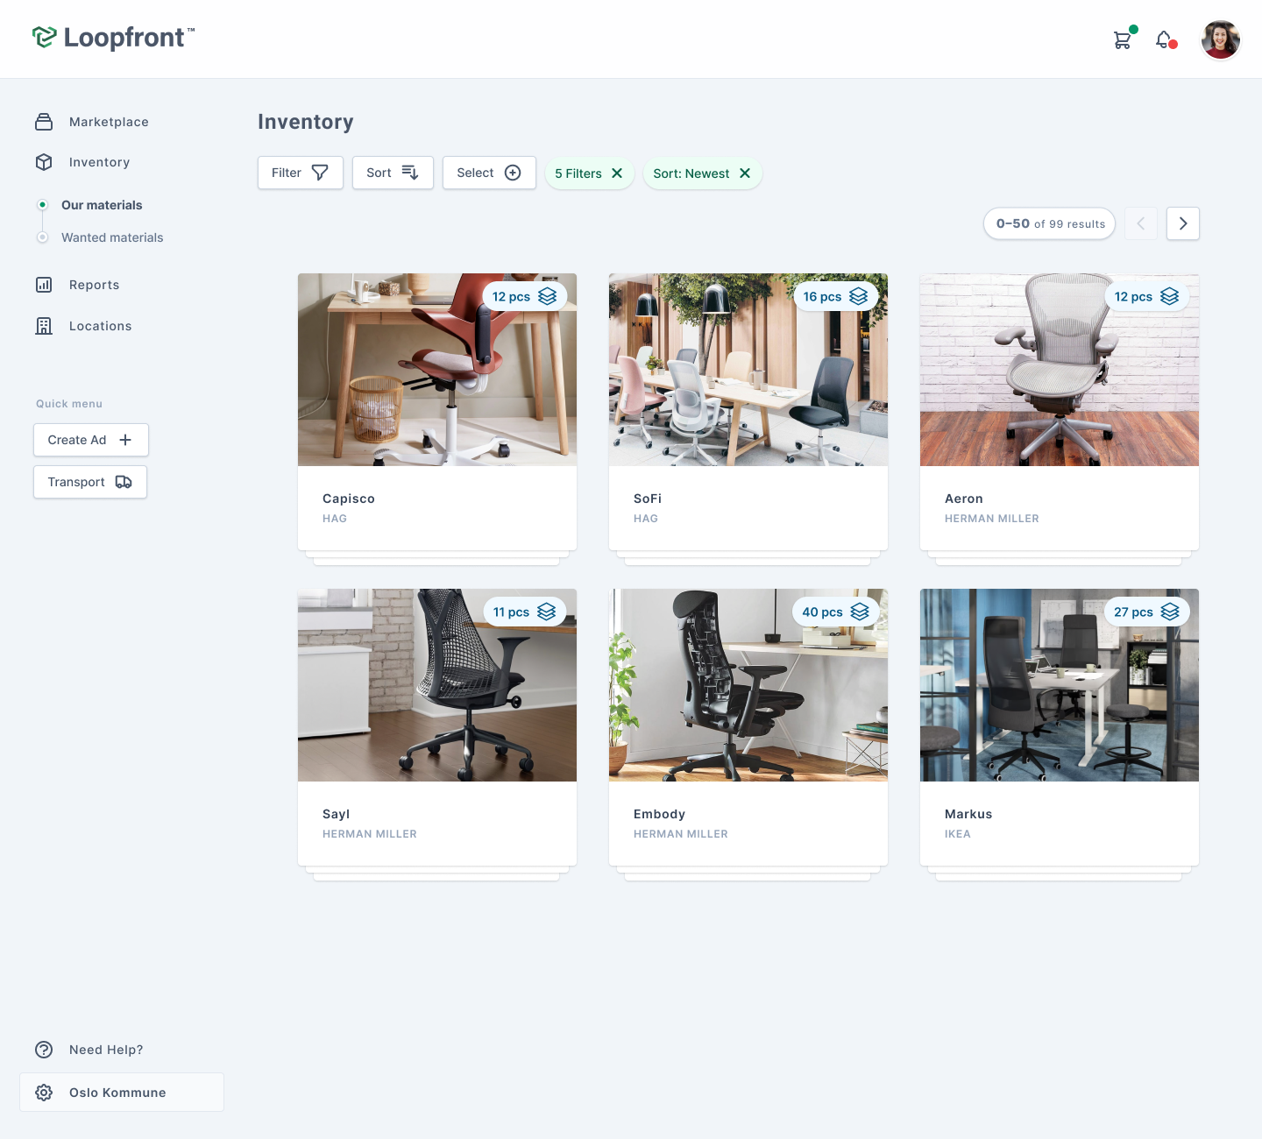
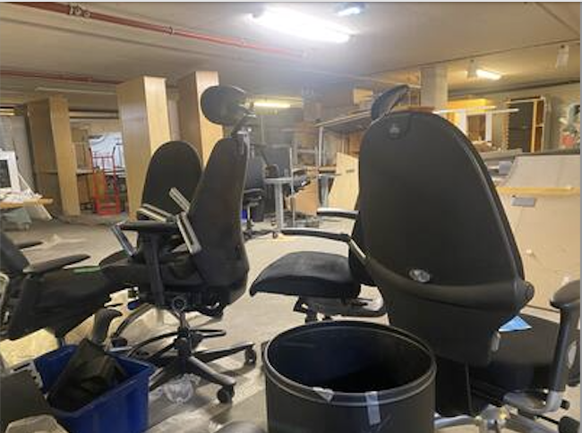
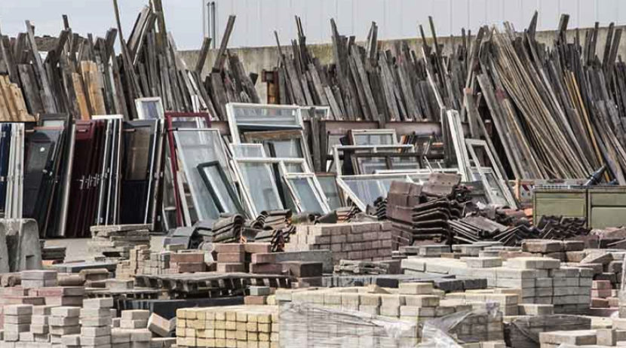
Før man kjøper noe nytt
ombruker kundene våre det de allerede har...
Vi gir transparens, noe som muliggjør reduksjon i kostnader, avfall og CO2
Notes:
"Vi gir oversikt, kontroll og støtte i hele prosessen – fra kartlegging til ombruk, mest for møbler og byggmaterialer, men.

Slide 6

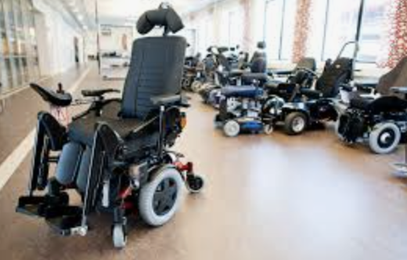
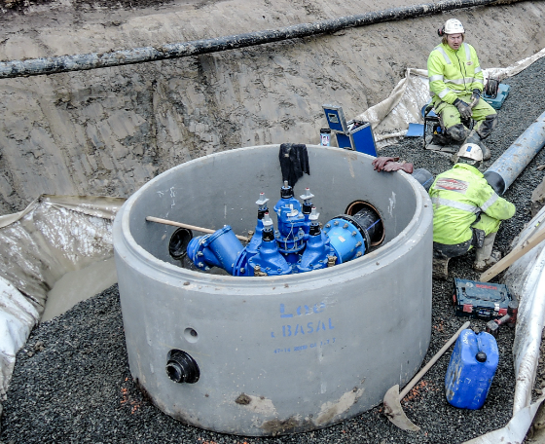
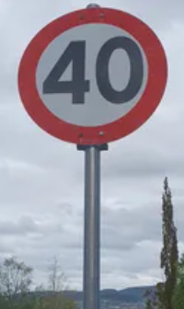
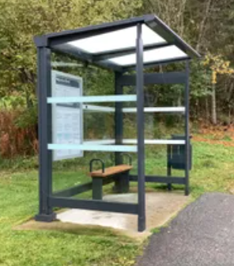
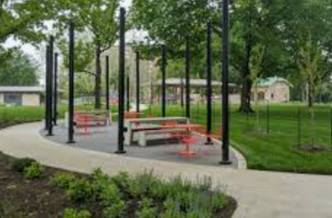
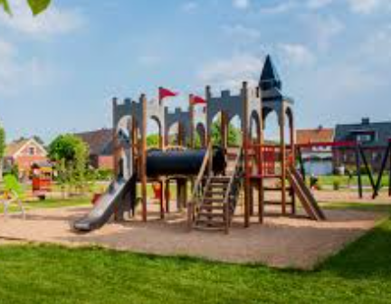
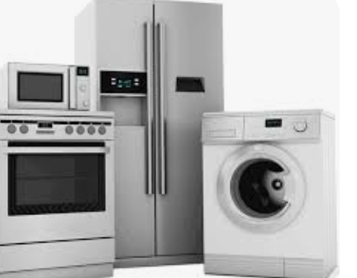



Vi følger kundene våre inn i nye produktkategorier
Fremtidige produktkategorier
Nye produktkategorier fra kundene våre
Loopfronts originale produktkategorier
Tid
Notes:
kundene våre tar oss inn i nye kategorier – som utendørsmøbler, leker, til og med anleggsutstyr.

Slide 7
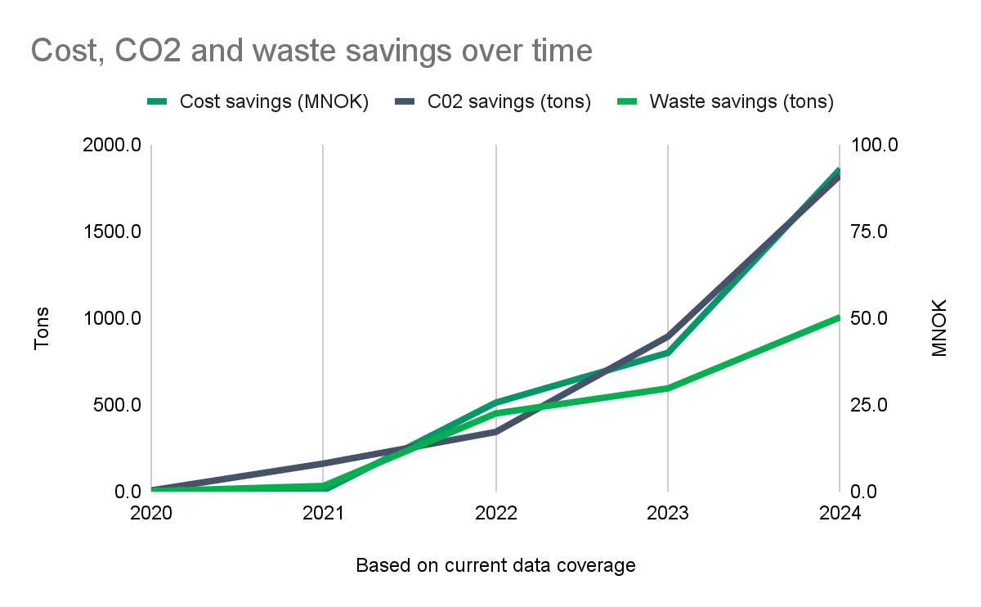
Økende besparelser i kostnader, CO2 og avfall 2020 - 2024
Data coverage | 2020 | 2021 | 2022 | 2023 | 2024
Cost savings | 23% | 70% | 62% | 48% | 42%
CO2 savings | 81% | 61% | 47% | 64% | 59%
Waste savings | 100% | 66% | 80% | 47% | 40%
Notes:
"Effektene er tydelige og i god utvikling: Vi måler besparelser i kostnader, CO2 og avfall. Dataene er tilgjengelige i sanntid – og kan kobles mot egne systemer, f.eks. Power BI." Bridge:

Slide 8
Total kostnad, CO2 og avfallsbesparelser 2020 - 2024
 | Based on current data coverage | Estimates correcting for data coverage
Total cost savings (MNOK) | 159 | 350
Total CO2 savings (tons) | 3228 | 5500
Total waste savings (tons) | 2084 | 4400
Notes:
I løpet av 4 år har våre kunder spart ca 350m kroner på unngått anskaffelse og spart over 4 t av avfall

Slide 9
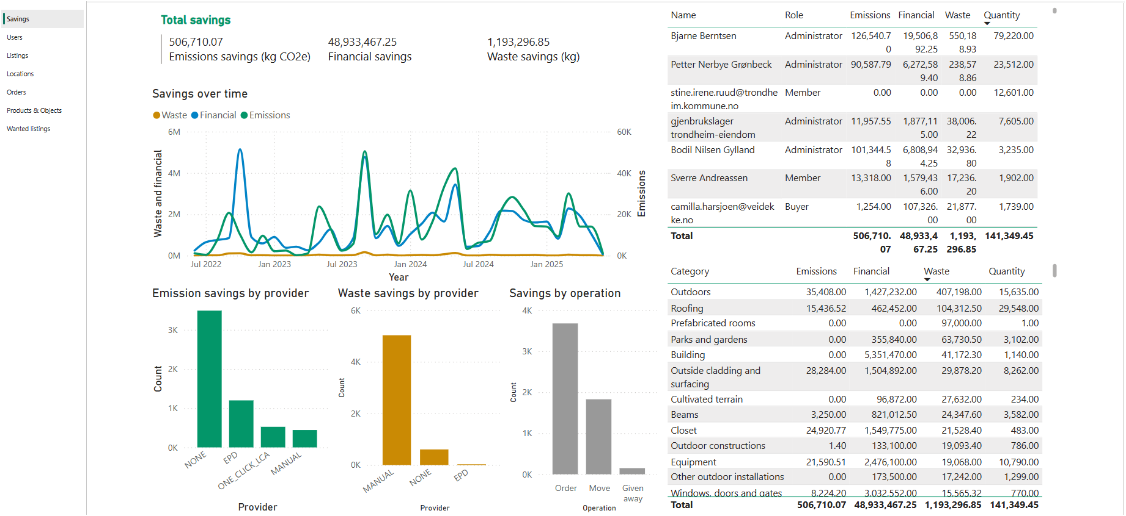
Åpen API muliggjør kobling med kundens systemer
Her eksempel på Power BI
Notes:
Loopfront har åpen API som kan kobles mot andre systemer, her er eksempel av Power BI gir meget detaljert rapportering

Slide 10
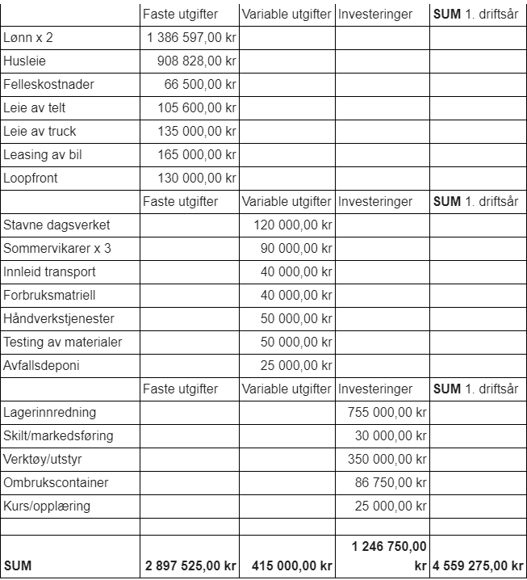
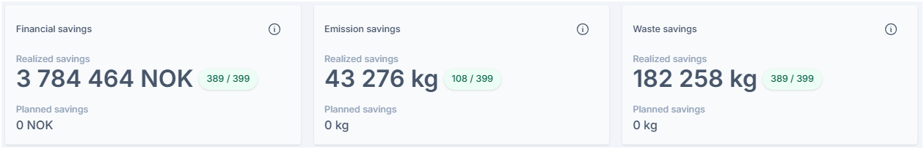
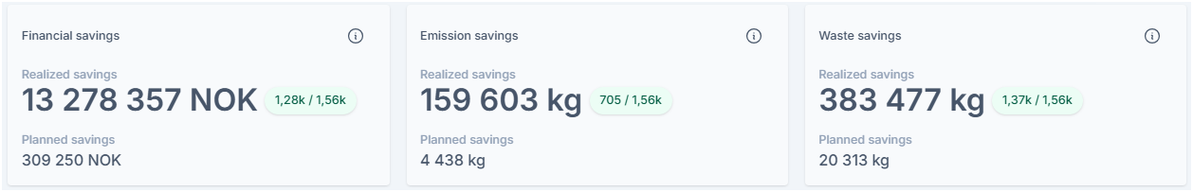
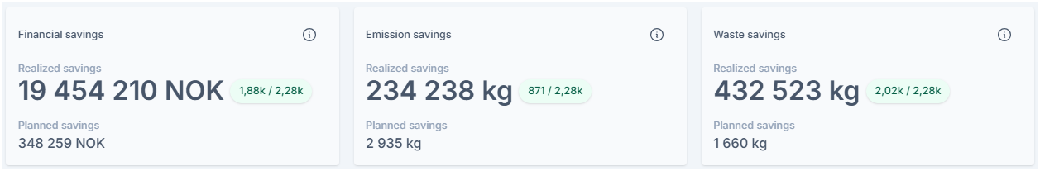
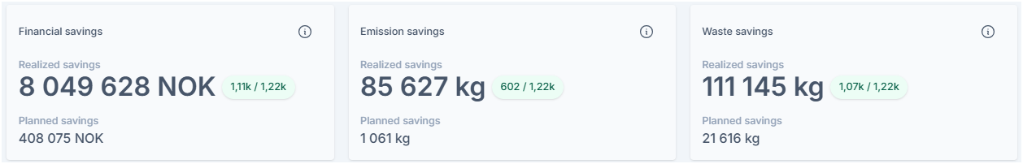
Netto positive resultater i Trondheim kommune 4 år på rad
År 1 (2022)
År 2 (2023)
År 3 (2024)
År 4 (2025)
Notes:
Og dette gir faktiske resultater – som her i Trondheim.som har hatt nettopositive resultater 4 år på rad, unngått innkjøp er ca 4 ganger høyere enn kostnader for å drifte ombruk

Slide 11



Loopfront hjelper med 3 problemer
Synlighet
Samarbeid
Hva? + Hvor?
Planlegging, koordinering
Innsikter
Planlegging av tiltak
Lager/Inventar management
Ombrukskartlegging (TEK17, BREEAM)
Intern markedsplass
Ekstern/regional markedsplass
Oversikt
Verdi
Rapportering
2025, Loopfront™ | All Rights Reserved

Slide 12
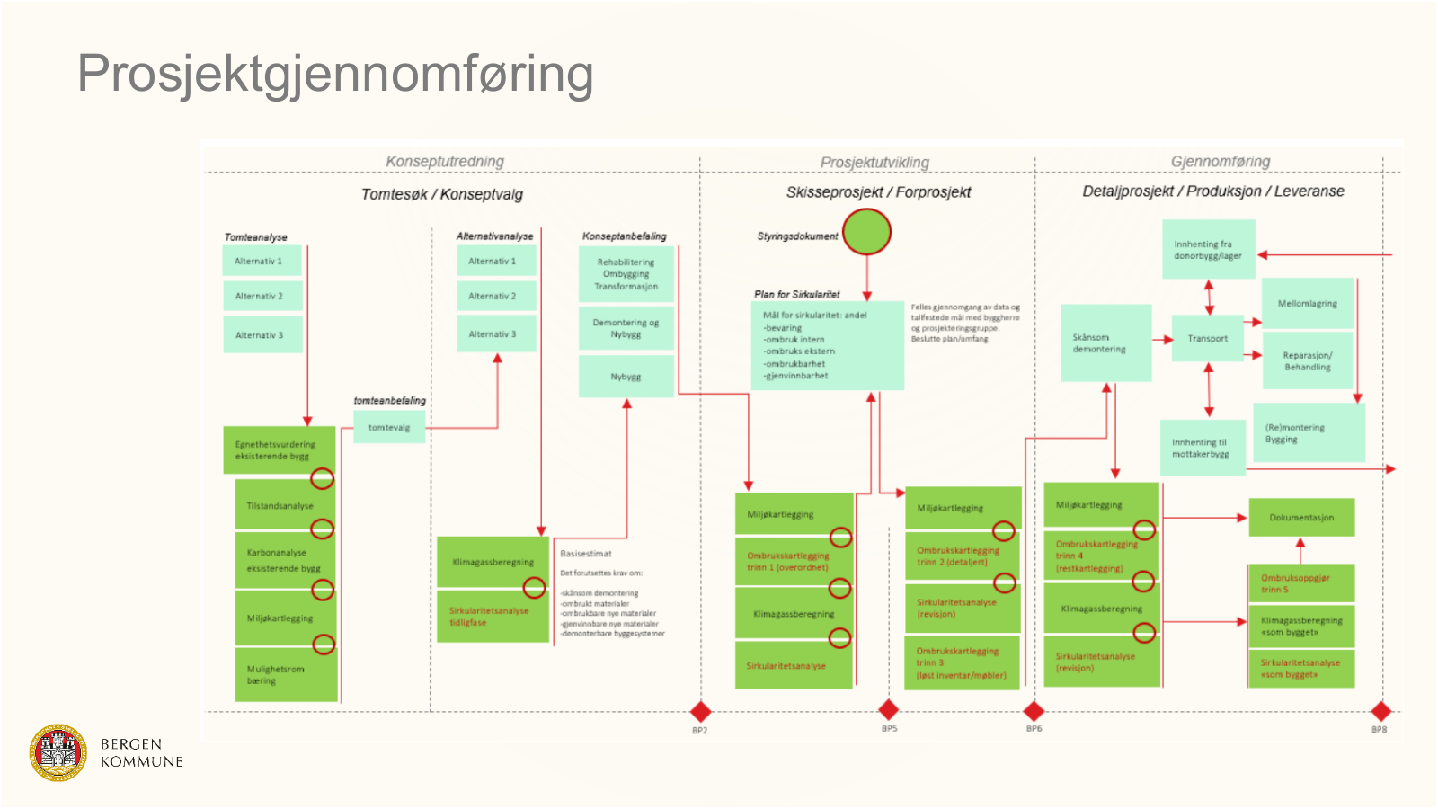

Slide 13

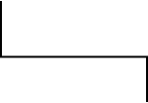










Samhandling
Drift
Byggherre
Rådgivere
Arkitekter
Entreprenører
Drift
Entreprenører
Forbrukere
Notes:
At the top we see collaborators. At the bottom we see outputs and service providers. Loopfront's cloud based solution assures that everyone involved in a project can collaborate using accessible, dynamic data. Some actors may provide services at several stages, such as architects who can carry out surveys as well as use the marketplace to design in availalbe materials into new projects. Reporting can be used to enable more efficient logistics, prepare lists of items that need repairs or rework, and assist in gathering bids for services.

Slide 14
Loopfront er allerede i bruk hos noen av Norges største byggherrer og utvikles videre hele tiden

Slide 15
















































Markedsleder i Norge med over 70 kunder*
Privat eiendom
Offentlig
Bedrifter
Detaljhandel
* Ikke en fullstendig liste
Notes:
"Over 70 betalende kunder – store aktører som Bergen, Asker, Trondheim, men også Veidekke, NTNU og private eiendomsselskaper." Bridge: "Og bruksområdene er mange."

Slide 16


Hvem bruker Loopfront i praksis?
Lindbak
Sweco
Aspelin Ramm
Mesterblikk
Pir 2 Arkitekter
Newsec
Caverion
NCC
Arkitema
Input Interior
Link Arkitektur
Skanska
PwC
Ragn-Sells
Vinter Arkitekter
Multiconsult
Bravida
Cowi
Ruter
JM Norge
Veidekke
Stena Recycling
Advansia
A-lab
Byggmakker
Norconsult
Sintef
Rodeo Arkitekter
Lundhagem
ÅF
Rambøll
Snøhetta
Ratio Arkitekter
Kinnarps
Egmont
Asplan Viak
Wilhelmsen
Henning Larsen
Mad Arkitekter
Ahus
AF Gruppen
WSP
Betongmast
TrønderEnergi
Enova
HENT
Recover
Byggmester K
NTNU
AHO

Slide 17








Rehabilitering
Relokalisering
Prosjekter
Riving
Nybygg

Slide 18
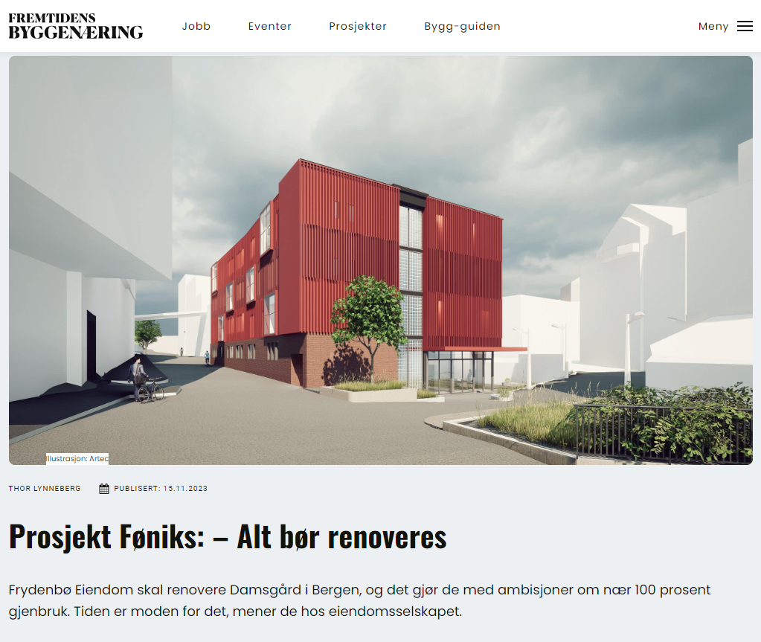



Case
Prosjekt
Material bank
Omdømme

Slide 19
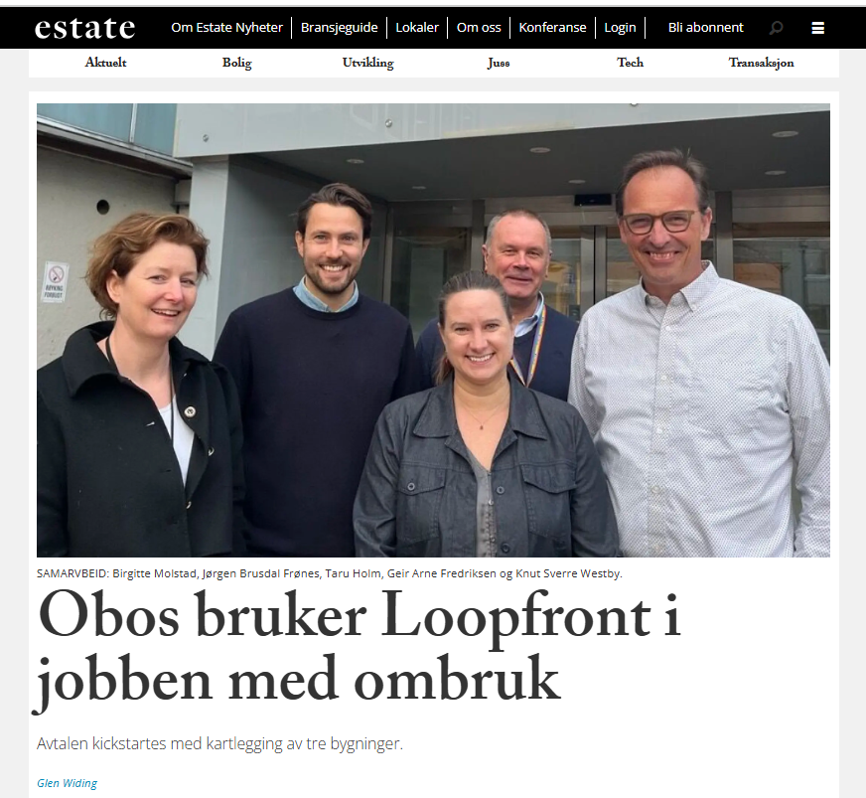
Case
Prosjekter
Intern markedsplass
Ekstern markedsplass
Rapportering

Slide 20

Knut Sverre Westby
Taru Holm
knut@loopfront.com
taru@loopfront.com
Takk for oppmerksomheten!

